Slide 1
Classificazione delle sostanze pericolose
a.a. 2020-2021
ver 07.10.20

Slide 2
I REATTIVI CHIMICI PRESENTI IN UN LAB SONO PER LA MAGGIOR PARTE PERICOLOSI.
E’ necessario conoscerne le caratteristiche per sapere quali precauzioni prendere quando si compie una certa operazione che li coinvolga
Le informazioni di natura chimico-fisica possono essere desunte dalle etichette che devono esser sempre presenti sui contenitori.

Slide 3
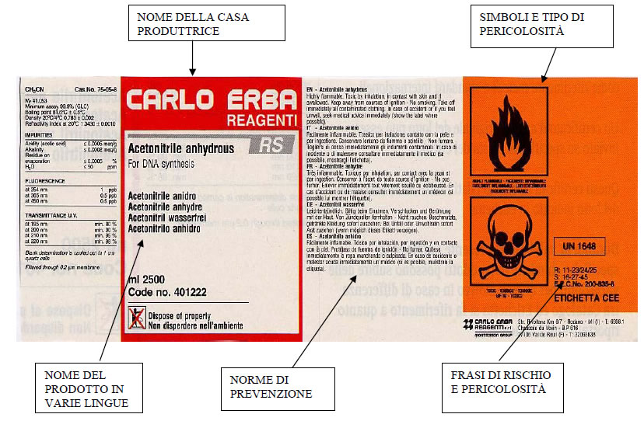
periodo di transizione: presenza in lab di 2 tipi di etichette
etichetta “tipo vecchio”

Slide 4
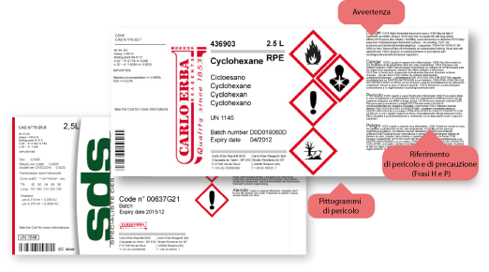
etichetta “tipo nuovo” dal 1 giugno 2015

Slide 5
I PITTOGRAMMI
Un pittogramma è una rappresentazione grafica di un particolare pericolo che comunica immediatamente l'informazione relativa al pericolo associato alla sostanza o miscela.

Slide 6




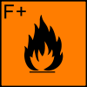





C
E
O
F
F+
PITTOGRAMMI in uso
fino 1giugno 2015
T
T+
Xi
Xn
N

Slide 7
C
SOSTANZE CORROSIVE (C)
Esercitano azione distruttiva sui tessuti vivi e sulle attrezzature: evitare assolutamente il contatto con la pelle, gli occhi e la bocca.
Esempio: H₂SO₄, HNO₃, HCl, HF, HClO₄, NaOH, KOH, LiOH, CaO, NH₃,...

Slide 8
E
SOSTANZE ESPLOSIVE (E)
Sostanze che possono esplodere in determinate condizioni sperimentali, per esposizione a fonti di calore, e che sono più sensibili del nitrobenzene agli urti ed agli attriti.
Es. HClO₄ caldo e concentrato, perossidi organici, nitrati,...

Slide 9
O
SOSTANZE COMBURENTI O OSSIDANTI (O)
Provocano una reazione esotermica quando vengono a contatto con altre sostanze soprattutto se infiammabili: possono incendiare le sostanze combustibili.
Esempi di comburenti: O₂ puro o in miscela nell'aria, nitrati, clorati, .....

Slide 10
SOSTANZE INFIAMMABILI (F)
Sostanze che facilmente danno combustione.
Combustione = reazione spontanea ed esotermica nella quale una sostanza riducente (il combustibile) reagisce con un ossidante (il comburente che di solito è l'O₂ presente nell'aria) e viene parzialmente o completamente ossidata da questi.
F
1) Punto di infiammabilità (flash point): temperatura minima alla quale, a pressione di 1 atm, la sostanza produce vapori in una quantità tale da dare una miscela con l'aria che in contatto con una scintilla o una fiamma può infiammarsi o esplodere.

Slide 11
2) Temperatura di ignizione o autoaccensione (ignition temperature): temperatura minima richiesta per iniziare e auto-sostenere la combustione di una miscela dei vapori della sostanza, indipendentemente dalla sorgente di calore.
3) Campo di infiammabilità: intervallo di composizione della miscela aria - sostanza in cui quest’ultima è infiammabile.

Slide 12
SOSTANZE ESTREMAMENTE INFIAMMABILI (F+)
Sostanze i cui gas e vapori formano con l’aria miscele esplosive e/o infiammabili capaci di innescarsi facilmente per qualsiasi fonte di calore (punto di infiammabilità < 0 °C)
F+

Slide 13
alcune sostanze infiammabili comuni
specie
p. infiamm. °C
T igniz. °C
c. infiamm. %
acetone
-17
537
2.6 - 12.8
etere dietilico
-29
180
1.8 - 48.0
etanolo
14
425
3.5 - 15.0
metanolo
10
464
7.3 - 36.0
benzene
-11
562
1.4 - 8.0
toluene
4.4
536
1.4 - 6.7

Slide 14
T
T+
SOSTANZE TOSSICHE
ALTAMENTE TOSSICHE
Sostanze che, anche in piccole (T+ = piccolissime) dosi, a seguito di ingestione o inalazione o assorbimento attraverso la pelle possono essere causa di gravi danni alla salute ed anche di morte.
L'entità degli effetti sull'organismo dipende fortemente da alcuni fattori:
1) natura della sostanza; 2) quantità introdotta nell'organismo;
3) intervallo di tempo di contatto con la sostanza.
Es. tossiche: Hg, Cd, Pb, Cr. Es altamente tossiche: CO, HCN, HF

Slide 15
SOSTANZE NOCIVE (Xn)
In seguito ad inalazione, ingestione o assorbimento cutaneo provocano danni limitati. E' necessario seguire le prescrizioni riportate nelle etichette e seguire le indicazione date per l'uso delle sostanze corrosive.
Es. è nocivo KMnO₄.
SOSTANZE IRRITANTI (Xi)
Possono provocare reazioni infiammatorie ed allergiche in seguito a contatto con la pelle. E' necessario seguire le prescrizioni riportate nelle etichette e seguire le indicazione date per l'uso delle sostanze corrosive.
Es. è irritante NH₃.

Slide 16

PERICOLOSE PER L'AMBIENTE (N)
Sostanze che possono provocare grave rischio a breve o lungo tempo per l'ambiente.
Es. K₂Cr₂O₇, HgCl₂, P, KCN

Slide 17

R
SOSTANZE RADIOATTIVE (R)
Emettono radiazioni ionizzanti. Esistono norme di legge molto severe e specifiche per la loro conservazione, manipolazione e smaltimento. Gli operatori devono essere muniti di opportuni dosimetri personali e gli ambienti devono possedere sistemi di isolamento adeguati: la contaminazione ambientale può essere catastrofica e gli effetti a lungo e breve termine mortali.

Slide 18
TERATOGENE
Sostanze pericolose per la sviluppo del feto.
Es. acido retinoico (cura dell’acne), radiazioni, fumo
MUTAGENE
Sostanze pericolose per la sviluppo normale delle cellule.
Es. idrocarburi C2-4, benzene, CdS

Slide 19
CANCEROGENE
Sostanze che per inalazione, ingestione o penetrazione cutanea possono provocare il cancro o aumentarne la frequenza. L'informazione sull'azione cancerogena presunta o certa di alcune sostanze viene, purtroppo, spesso sottovalutata o trascurata dalle ditte produttrici ed anche dai libri di testo.
Es. amianto, benzene, sali di Cd, sali di Cr

Slide 20

Il Regolamento CE n. 1272/2008 del 16 dicembre 2008, denominato Regolamento CLP (Classification, Labelling and Packaging), che è entrato in vigore nell'Unione Europea il 20 gennaio 2009, ha introdotto un nuovo sistema di classificazione, etichettatura ed imballaggio delle sostanze e delle miscele e abroga le vecchie direttive a partire dal 1 giugno 2015.
In lab si trovano recipienti sia con etichette nuove che vecchie.
Sono abrogati i "simboli di pericolo" su fondo arancione che sono sostituiti da quelli nuovi con forma di rombo (quadrato poggiante su una punta), bordo rosso e riportanti un simbolo nero su sfondo bianco.

Slide 21



Ulteriori informazioni sul sito WEB dell’ INAIL
sostanze che possono esplodere o comportare un pericolo di proiezione di frammenti.
sostanze o miscele che comportano il rischio di incendio.
sostanze con proprietà comburenti, ossia la capacità di favorire la combustione.

Slide 22




gas contenuti in recipienti a pressione.
sostanza o miscela che, per azione chimica, può attaccare o distruggere i metalli o produrre gravissimi danni al tessuto cutaneo/oculare.
pericolo di effetti nocivi che si manifestano in breve tempo.
diverse possibilità di danno.

Slide 23


Pericolo per la salute è usato per sostanze che possono provocare malattie che si manifestano anche dopo lungo tempo dall'esposizione
sostanze o miscele pericolose per l'ambiente acquatico.

Slide 24
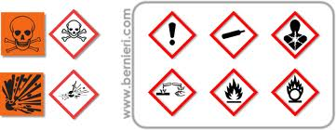
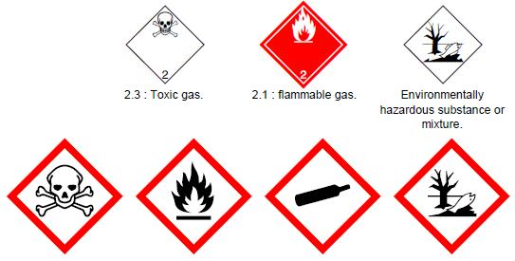
Su un recipiente possono apparire anche più simboli contemporaneamente

Slide 25
02.10.2012
Per un confronto tra nuovi e vecchi pittogrammi
http://it.wikipedia.org/wiki/Simboli_di_rischio_chimico

Slide 26
SOSTANZE CHE NON RIPORTANO IN ETICHETTA AVVISI DI PERICOLOSITÀ
Anche se un recipiente contenente una sostanza non porta avvisi di pericolosità, si devono fare alcune importanti considerazioni in merito alle precauzioni da prendere per il suo uso.
LE SOSTANZE CHE NON RIPORTANO IN ETICHETTA AVVISI DI PERICOLOSITÀ SONO SEMPRE E COMUNQUE DA CONSIDERARE COME POTENZIALMENTE PERICOLOSE E QUINDI DA TRATTARE CON LA MASSIMA ATTENZIONE !

Slide 27
Schede di sicurezza
regolamento (CE) n. 1907/2006 del Parlamento europeo e del Consiglio concernente la registrazione, la valutazione, l’autorizzazione e la restrizione delle sostanze chimiche (REACH)
Aggiornamento dell'Agenzia europea per le sostanze chimiche
Giugno 2018

Slide 28
La vigente normativa comunitaria su sostanze e preparati pericolosi impone alle aziende chimiche produttrici e/o distributrici di tali prodotti, la redazione di
schede di dati di sicurezza SDS o MSDS (Material Safety Data Sheet)
in 16 sezioni ed il loro aggiornamento.

Slide 29
Le SDS o MSDS rappresentano il documento tecnico più significativo ai fini informativi sulle sostanze chimiche e loro miscele, in quanto contengono le informazioni necessarie sulle proprietà fisico-chimiche, tossicologiche e di pericolo per l'ambiente necessarie per una corretta e sicura manipolazione delle sostanze e miscele.
Quando si acquista una sostanza chimica o la si usa è obbligatorio leggere attentamente il relativo SDS.
Tutti i venditori di sostanze chimiche forniscono le SDS
ad es. collegarsi con https://www.sigmaaldrich.com/

Slide 30
Nelle SDS sono contenute tra l'altro
identificazione certa della sostanza con tutti i codici internazionali
produttore
pittogrammi di pericolosità
informazioni tossicologiche
misure di primo soccorso
misure antincendio
manipolazione e immagazzinamento
proprietà chimico-fisiche
smaltimento
trasporto

Slide 31
FRASI DI RISCHIO E DI PRUDENZA
Sigle inizianti per H (frasi di rischio: sostituiscono le vecchie frasi R)
H224 – Liquido e vapori altamente infiammabili.
H300 – Letale se ingerito.
H350 – Può provocare il cancro.
Vecchie: R40, R45, R49 = possono provocare il cancro

Slide 32
Sigle inizianti per P (frasi di prudenza: sostituiscono le vecchie frasi S)
P101 – In caso di consultazione di un medico, tenere a disposizione il contenitore o l'etichetta del prodotto.
P102 – Tenere fuori dalla portata dei bambini.
P232 – Proteggere dall'umidità.
P333 + P313 – In caso di irritazione o eruzione della pelle: consultare un medico.
vecchie: S1= tenere sotto chiave, S3 = tenere in luogo fresco, S30 = evitare al prodotto il contatto con l'acqua, S37 = usare i guanti, ....

Slide 33
Alcune sostanze pericolose perché tossiche e/o corrosive e/o infiammabili e/o irritanti con le quali si viene in contatto nel laboratorio:
HCl, H₂SO₄, HNO₃, KMnO₄,CH₃COOH, NH3(soluzioni molto concentrate)
NaOH(solido puro e soluzione concentrata)
FeCl_{3(soluzione concentrata)}
etanolo, metanolo, acetone(liquido puro molto infiammabile)
SO_{2(gas tossico)}
H_{2(gas molto infiammabile)}, ...

Slide 34
Un esempio
L'aria che respiriamo è costituita da circa:
78% N₂
21% O₂
1% Ar
tracce di altri gas tra i quali 0.035% di CO₂
Sono gas tossici?
Sono gas pericolosi?
In che condizioni?

Slide 35


